Slide 1
Кто такие дропперы?

Slide 2
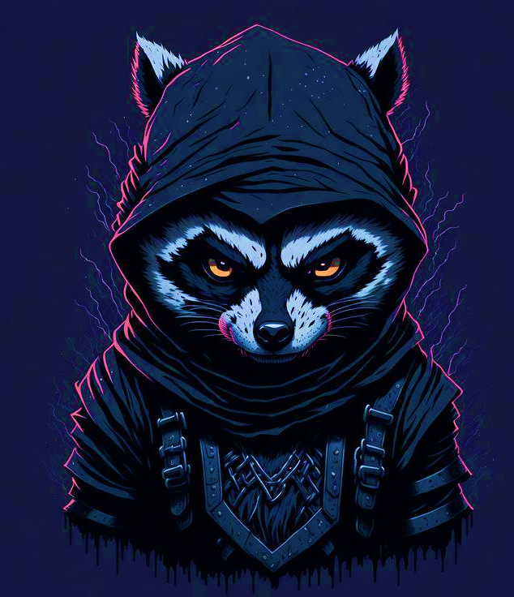
Дроп
— это термин, который используется для обозначения мошенников, занимающихся обманом с целью извлечения финансовой выгоды. Они часто действуют в интернете, используя различные схемы и методы для обмана людей.

Slide 3

Дроппер
это человек, который участвует в мошеннических схемах, часто выступая в роли "передаточного звена".

Slide 4
Дропперы могут быть задействованы в различных видах мошенничества, включая:
• Финансовые схемы: Обман с инвестициями, где дропперы привлекают людей к вложению денег в несуществующие проекты.
• Мошенничество с кредитными картами: Использование украденных данных для совершения покупок.
• Лжепредложения: Обманные схемы, связанные с продажей товаров или услуг, которые не существуют.

Slide 5
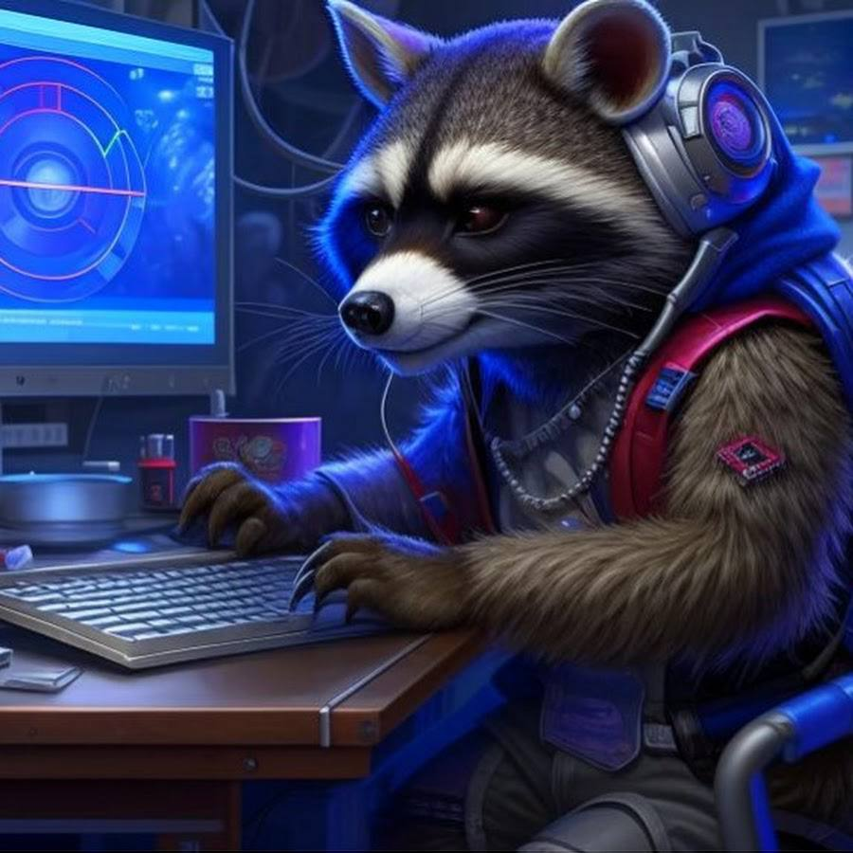
Дропперы используют разнообразные методы для осуществления своих мошеннических действий:
• Социальная инженерия:
Манипуляция людьми с целью получения конфиденциальной информации.
• Фальшивые сайты и приложения:
Создание поддельных платформ для обмана пользователей.
• Спам и фишинг:
Рассылка электронных писем с предложениями, которые выглядят законными, но на самом деле являются ловушками.

Slide 6

Действия дропперов могут иметь серьезные последствия как для жертв, так и для общества в целом:
• Финансовые потери: Жертвы теряют деньги, что может привести к серьезным финансовым трудностям.
• Психологический стресс: Мошенничество может вызвать у жертв чувство тревоги и беспомощности.
• Ущерб репутации: Компании и организации могут пострадать от потери доверия со стороны клиентов.

Slide 7

Защита от дропперов требует внимательности и осведомленности:
• Образование и информирование: Знание о методах мошенничества помогает людям распознавать потенциальные угрозы.
• Проверка источников: Всегда проверяйте информацию о компаниях и предложениях перед тем, как принимать решение.
• Использование безопасных методов оплаты: Используйте надежные платежные системы и избегайте передачи личной информации.

Slide 8
Уголовная ответственность за дропперство предусмотрена несколькими статьями Уголовного кодекса РФ:
Мошенничество (статья 159 УК РФ).
Легализация (отмывание) денежных средств (статья 174 УК РФ).
Неправомерный оборот средств платежей (статья 187 УК РФ).
Организация преступного сообщества (статья 210 УК РФ).
Самая строгая мера пресечения — лишение свободы сроком до 7 лет и назначение штрафа на сумму до 1 млн рублей.
При этом незнание законов не освобождает гражданина от уголовной ответственности, которая наступает уже с 16-летнего возраста.

Slide 9
Как не стать дроппером
Не сообщайте никому данные своей банковской карты
Не передавайте свою карту третьим лицам
Не соглашайтесь переводить деньги по просьбе неизвестных лиц
Не соглашайтесь снимать деньги в банкомате для кого-то
Не перенаправляйте никуда деньги, которые пришли к вам по ошибке. Обратитесь в свой банк и попросите сделать обратный перевод по реквизитам отправителя
Сообщите о подозрительных просьбах в Банк России и полицию

Slide 10
Что делать если вовлекли в дропперство:
Немедленно приостановить все транзакции, связанные с банковской картой;
Обратиться по телефонам горячей линии в полицию - 112, либо в Банк России – 300;
Обратиться с заявлением в банк;
Подать заявление в интернет-приемную Банка России (https://www.cbr.ru/reception/) с подробным описанием ситуации, просьбой об исключении из базы дропперов, если Вы туда включены.

